Slide 1

Sistema de Pizzaria Online
1ª Banca Examinadora
26/09/2015
André Romário Pereira de Castro - R.A: 271642014
Priscila Morais da Fonseca - R.A: 255412014
Rafael Souza Cruz - R.A: 229242013
Trabalho de Graduação Interdisciplinar
Faculdade Eniac
2016

Slide 2
Conteúdo da apresentação
Definição do Cliente;
Descrição do Problema;
Mapa Mental;
Escopo da Aplicação;
Layout;
Diagrama de Caso de Uso;
Estrutura do Banco;
Cronograma.

Slide 3

Definição do Cliente
Pizzaria La Pizza
Localizada na Zona Leste de São Paulo
Possui cerca de 50 a 60 pedidos diários

Slide 4
Descrição do Problema
O cliente pretende expandir suas vendas no comércio online;
O cliente não pretende adquirir uma plataforma paga mensal(tais como Restaurante Web ou IFood)

Slide 5
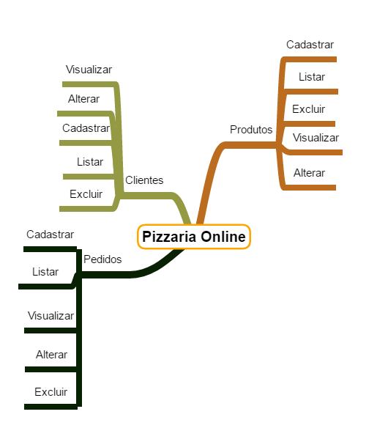
Mapa Mental

Slide 6
Escopo da Aplicação
Cliente | Administrador
Cadastrar-se | Gerenciar categorias
Realizar login | Gerenciar pedidos
Inserir endereços | Gerenciar clientes
Realizar pedidos | Gerenciar a loja
 | Gerenciar formas de pgto

Slide 7
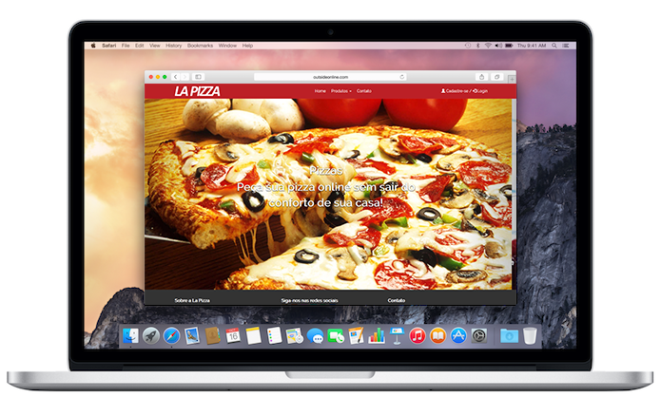
Layout(Desktop)

Slide 8
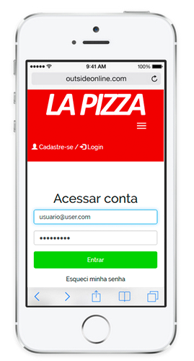
Layout(Mobile)

Slide 9
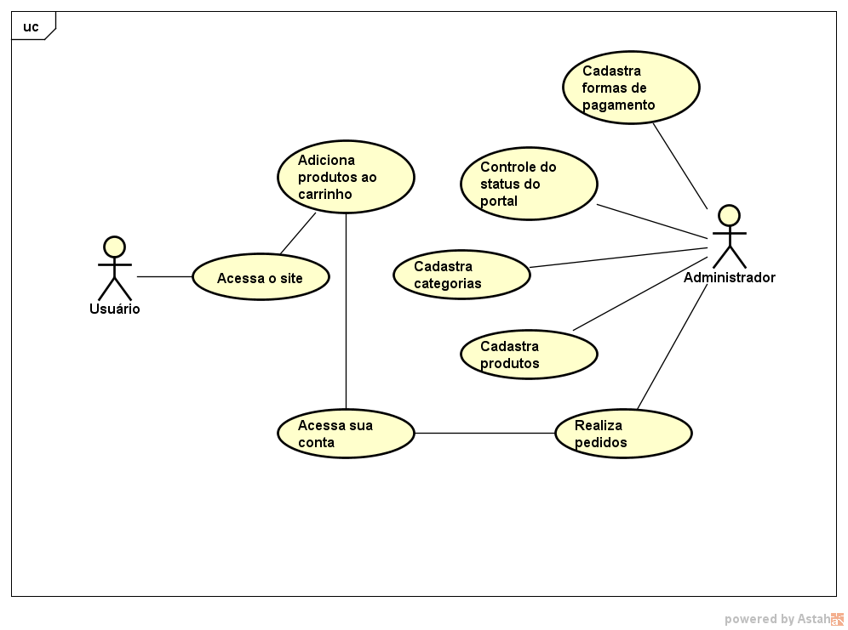
Diagrama de Caso de Uso

Slide 10
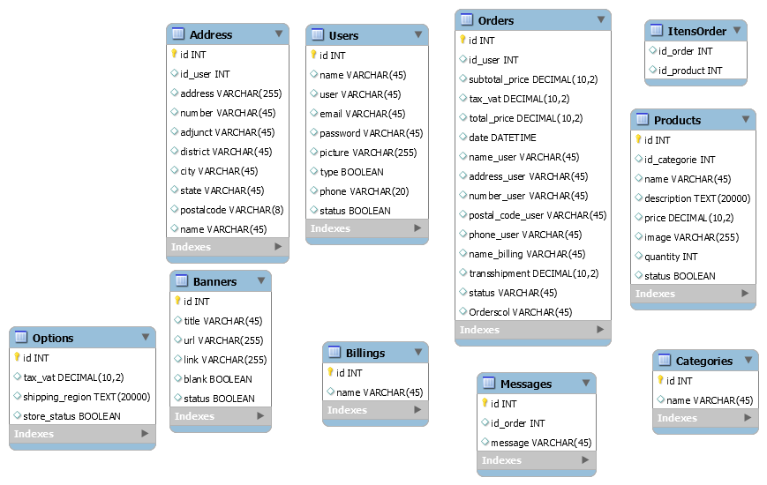
Estrutura do Banco

Slide 11
Cronograma

Slide 12
Agradecimentos
Aos nossos docentes, que nos auxiliaram com o desenvolvimento deste projeto integrador, assim como abasteceram todo o nosso conhecimento com as soluções para nossas dúvidas referentes ao nosso projeto.

